Slide 1
数据库系统原理
主讲：王宇英
桂林电子科技大学 计算机与信息安全学院

Slide 2
讲解纲要
1
引子：从数据操作到数据结构
2
规范化与数据结构评价
3
数据依赖公理系统
4
模式分解
5
总结

Slide 3
引子：从数据操作到数据结构
如何设计一个好的数据库
什么样的数据库是一个好（结构）的数据库
基于关系模型的数据库是个什么样子
如何去操作一个关系数据库
关系数据库中的数据有什么约束

Slide 4
引子：从数据操作到数据结构
概念回顾
关系、关系模式、关系数据库
关系模式是一个五元组：
R ( U, D, DOM, F )
R：关系名；
U：组成该关系的属性名集合；
D：属性组U中属性所来自的域；
DOM：属性向域的映象集合；
F：属性间数据的依赖关系集合。

Slide 5
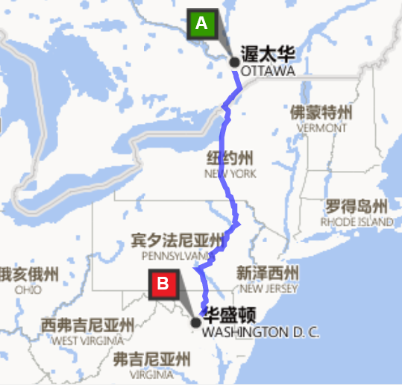

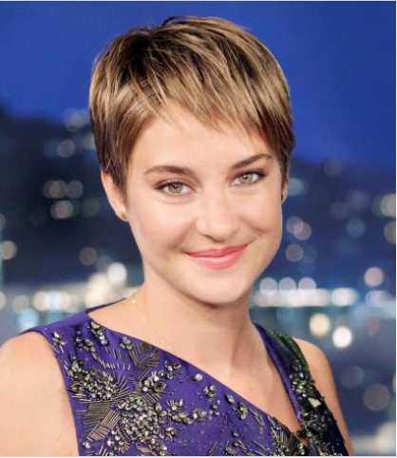

引子：从数据操作到数据结构
回顾：数据完整性约束
实体完整性 + 参照完整性 + 用户自定义完整性
从应用需求的角度检视数据的正确性和一致性，其主要关注属性本身具有什么特征
限定属性取值范围：例如学生成绩必须在0-100之间
要求将属性值限定在合理的范围内，体现的是属性与限定值域的对应关系
属性间值的一种自然对应关系，要求对方属性取值具有特定性，体现的是属性与属性之间的值的决定和被决定关系
但是，现实世界中又存在这样的情况：
身份证号
航班号
姓名
出发地与目的地
如何定义这样的完整性？

Slide 6
引子：从数据操作到数据结构
关系模式的属性之间存在内在关联，其不会因为数据样本的改变而变化，这种关联以属性值的对应关系进行体现。
在任何student表中，若学号确定，则该学号对应的学生的性别也确定，即存在学号和性别之间的决定关系。
基于属性值的对应关系所体现出来的属性间的决定与被决定关系即是数据依赖，是数据库模式设计和评价的关键。
一个关系内部属性与属性之间的约束关系；
现实世界属性间相互联系的抽象；
数据的内在性质；
语义的体现。

Slide 7
引子：从数据操作到数据结构 案例分析
建立一个服务学校教务的数据库，涉及内容包括：学生的学号（Sno）、所在系（Sdept）、系主任姓名（Mname）、课程名（Cname）、成绩（Grade），规定：
一个系有若干学生，一个学生只属于一个系；
一个系只有一名（正职）负责人，即系主任；
一个学生可以选修多门课程，一门课程可以被多个学生选修，每个学生选修一门课程有一个成绩。

Slide 8
引子：从数据操作到数据结构 案例分析
懒人模式： Student <U, F>
U =｛ Sno, Sdept, Mname, Cname, Grade ｝
这是我们期望的结构吗？
Sno | Sdept | Mname | Cno | Grade
03001 | 计算机系 | 刘 明 | BT001 | 80
03001 | 计算机系 | 刘 明 | BT002 | 85
03002 | 计算机系 | 刘 明 | BT001 | 88
03002 | 计算机系 | 刘 明 | BT002 | 92
04001 | 信息系 | 王 强 | BT001 | 90
太多缺陷：
（1）数据冗余太大；
（2）更新异常；
（3）插入异常；
（4）删除异常。

Slide 9
引子：从数据操作到数据结构
若设计成3个关系模式：
S ( Sno, Sdept);
SC ( Sno , Cno , Grade) ;
DEPT ( Sdept , Mname ) ;
这是我们期望的结构吗？
前述异常在这里还存在吗？
Sno | Sdept
03001 | 计算机系
03002 | 计算机系
04001 | 信息系
Sno | Cno | Grade
03001 | BT001 | 80
03001 | BT002 | 85
03002 | BT001 | 88
03002 | BT002 | 92
04001 | BT001 | 90
Sdept | Mname
计算机系 | 刘 明
信息系 | 王 强

Slide 10
引子：从数据操作到数据结构
原因在哪里？
数据依赖F是根本原因：
F ＝｛ Sno → Sdept,
Sdept → Mname,
(Sno, Cname) → Grade ｝
F1=｛ Sno → Sdept ｝;
F2={ (Sno，Cno) → Grade };
F3={ Sdept→ Mname }

Slide 11
讲解纲要
1
引子：从数据操作到数据结构
2
规范化与数据结构评价：函数依赖
3
数据依赖公理系统
4
模式分解
5
总结

Slide 12
关系规范化
规范化根据现实世界存在的数据依赖进行关系模式优化，以消除关系模式中不合适的数据依赖，达到解决数据的插入异常、删除异常、更新异常和数据冗余等问题的目标。是数据库逻辑设计的根据。

Slide 13
关系规范化
Data Independence（数据依赖）：是通过一个关系中属性间值的相等与否体现出来的数据间的相互关系，是现实世界属性间相互联系的抽象，属于数据内在的性质。
数据之间的相互制约关系，是一种语义体现，主要分为函数依赖（FD）、多值依赖（MVD）和连接依赖

Slide 14
函数依赖Functional dependencies
函数依赖：
如果R的两个元组在属性集X（A1,A2, ... , An）上一致，那么它们必定在属性集Y（B1,B2,...,Bm）上也一致，我们称X函数决定Y，形式地记作X-> Y。
如果关系R的每个实例都使得一个给定的FD X-> Y为真，则称R满足函数依赖X-> Y ,或Y函数依赖于X。

Slide 15
函数依赖Functional dependencies
函数依赖与属性关系
属性之间有三种关系，但并不是每一种关系都存在函数依赖。
设R(U)是属性集U上的关系模式，X、Y是U的子集：
如果X和Y之间是1：1关系（一对一关系），如学号和身份证号之间就是1:1关系，则存在函数依赖X → Y和Y →X ，记为 X ←→ Y
如果X和Y之间是1：n关系（一对多关系），如学号和家长就是1:n关系，则存在函数依赖Y → X。
如果X和Y之间是m：n关系（多对多关系），如学号和获奖之间就是m:n关系，则X和Y之间不存在函数依赖。

Slide 16

单选题
1分
成绩表（学号，课号，成绩）关系，存在的函数依赖是？
A学号->成绩
B 学号，课号->成绩
C 学号->课号
D 课号->成绩
提交

Slide 17
多选题
5分
Student(Sno, Sname, Ssex, Sage, Sdept)假设不允许重名 ,则存在的依赖关系有哪些？
A Sno-> Sname, Ssex, Sage, Sdept
B Sname-> Sno, Ssex, Sage, Sdept
C Sdept-> Sno, Sname
D Sno,sname-> Sdept
提交

Slide 18
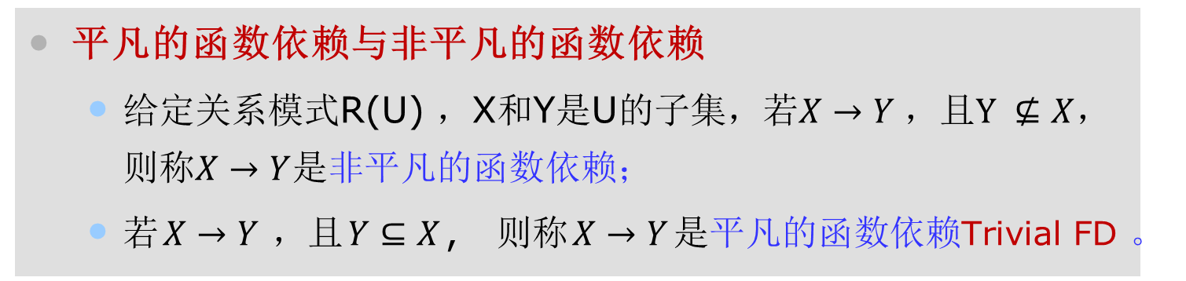
关系规范化：函数依赖
平凡的函数依赖与非平凡的函数依赖
给定关系模式R(U) ，X和Y是U的子集，若$X→Y$，且$Y ⊈X$，则称$X→Y$是非平凡的函数依赖；
若$X→Y$，且$Y⊆X$, 则称$X→Y$是平凡的函数依赖Trivial FD 。
给定关系SC(Sno, Cno, Grade)中，
非平凡函数依赖： (Sno, Cno) → Grade
平凡函数依赖： (Sno, Cno) → Sno
(Sno, Cno) → Cno

Slide 19
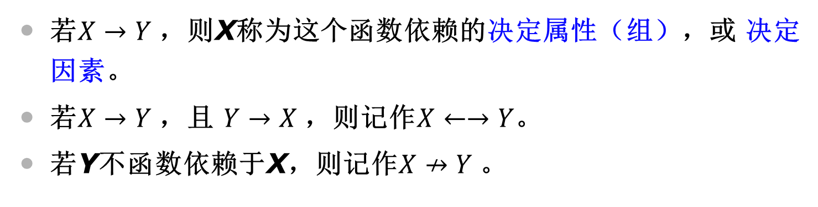
关系规范化：函数依赖
若$X→Y$，则X称为这个函数依赖的决定属性（组），或 决定因素。
若$X→Y$，且 $Y→X$，则记作$X←→Y$。
若Y不函数依赖于X，则记作$X↛Y$。

Slide 20

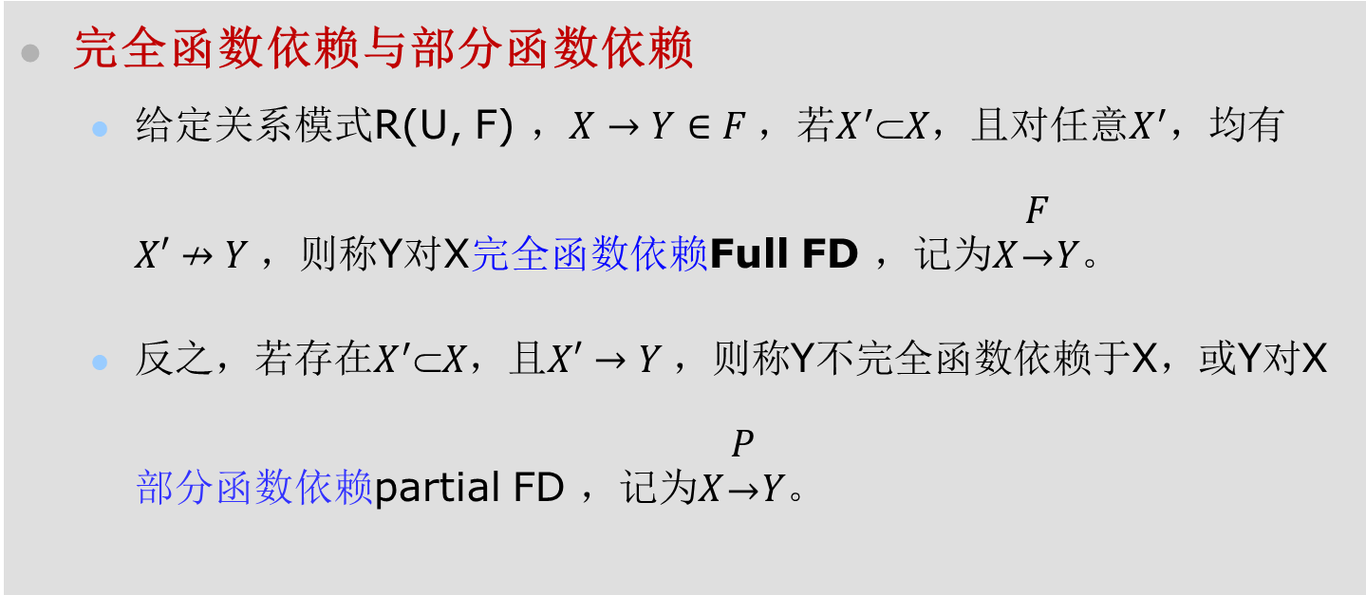
关系规范化：函数依赖
完全函数依赖与部分函数依赖
给定关系模式R(U, F) ，$X→Y∈F$，若$X^{′}X$，且对任意$X^{′}$，均有$X′↛Y$，则称Y对X完全函数依赖Full FD ，记为$X\begin{matrix}F \\ → \\ \end{matrix}Y$。
反之，若存在$X^{′}X$，且$X′→Y$，则称Y不完全函数依赖于X，或Y对X部分函数依赖partial FD ，记为$X\begin{matrix}P \\ → \\ \end{matrix}Y$。
$$(Sno,Cno)\begin{matrix}F \\ → \\ \end{matrix}Grade (Sno,Cno)\begin{matrix}P \\ → \\ \end{matrix}Sdept$$

Slide 21
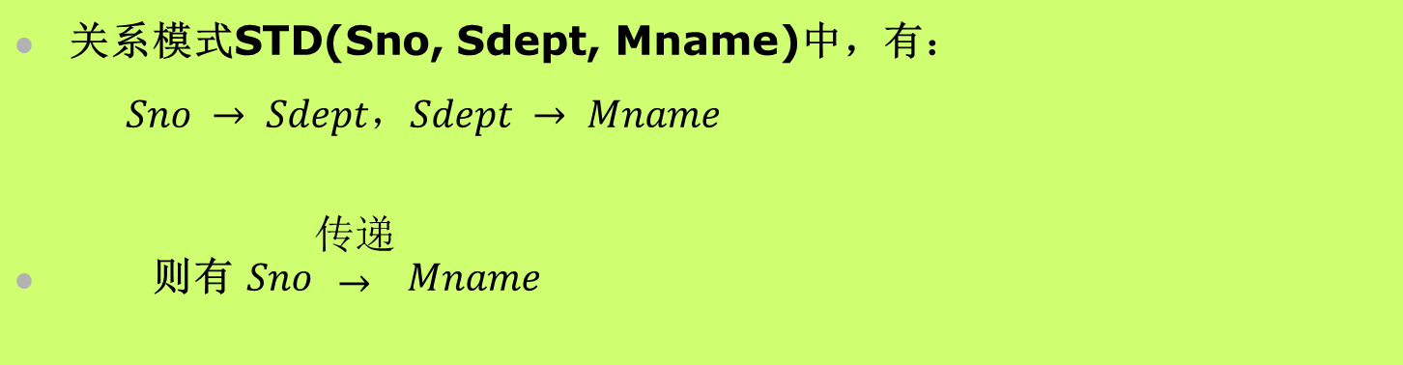
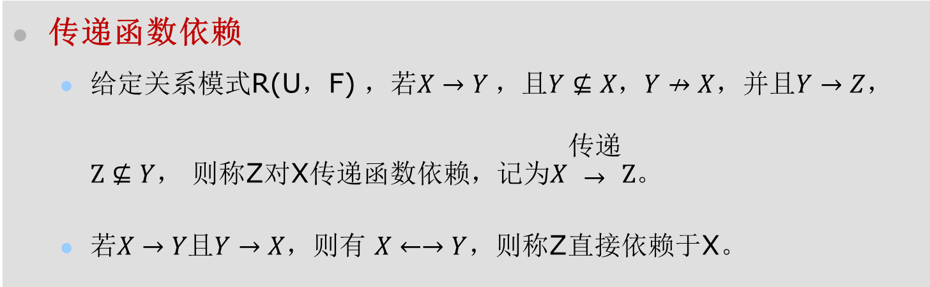
关系规范化：函数依赖
传递函数依赖
给定关系模式R(U，F) ，若$X→Y$，且$Y⊈X$，$Y↛X$，并且$Y→Z$， $Z⊈Y$， 则称Z对X传递函数依赖，记为$X\begin{matrix}传递 \\ → \\ \end{matrix}Z$。
若$X→Y且Y→X$，则有 $X←→Y$，则称Z直接依赖于X。
关系模式STD(Sno, Sdept, Mname)中，有：
$Sno → Sdept，Sdept → Mname$
则有 $Sno\begin{matrix}传递 \\ → \\ \end{matrix}$ $Mname$

Slide 22
多选题
5分
学生表（学号，姓名，性别，班级，年龄）关系中，
学号→姓名 是（ ）
部分函数依赖
完全函数依赖
平凡函数依赖
非平凡函数依赖
提交

Slide 23
多选题
5分
学生表（学号，姓名，性别，班级，年龄）关系中，
（学号，姓名）→性别 是（ ）
部分函数依赖
完全函数依赖
平凡函数依赖
非平凡函数依赖
提交

Slide 24
多选题
5分
学生表（学号，姓名，性别，班级，年龄）关系中，
（学号，姓名）→姓名 是（ ）
部分函数依赖
完全函数依赖
平凡函数依赖
非平凡函数依赖
提交

Slide 25
关系规范化：函数依赖
给定学生表Student，下面哪些函数依赖是成立的？
Sno → Sname
Sno → Sdept
Sno → Ssex
Sname → Sage
Sdept → Sname
Sno | Sname | Ssex | Sage | Sdept
03001 | 李勇 | 男 | 20 | CS
04001 | 刘晨 | 女 | 19 | IS
07001 | 王敏 | 女 | 18 | MA
04002 | 张立 | 男 | 19 | IS

Slide 26
多选题
5分
给定学生表Student，下面哪些函数依赖是成立的？
Sno | Sname | Ssex | Sage | Sdept
03001 | 李勇 | 男 | 20 | CS
04001 | 李勇 | 女 | 19 | IS
07001 | 王敏 | 女 | 18 | MA
04002 | 张立 | 男 | 19 | IS
Sno → Sname
Sdept → Sname
Sname → Sage
Sno → Sdept
Sno → Ssex
提交

Slide 27
多选题
5分
考虑一个仓库管理关系（仓库，元器件，管理员，元器件厂商），假设一个仓库只能有一个管理员，每个管理员可以管理多个仓库，每个仓库可以存放多种元器件，每种元器件只能存放在一个仓库里，每种元器件只能由一个厂商生产，每个厂商可以生产多种元器件，试找出该关系上所有的函数依赖。
仓库->管理员
管理员->仓库
仓库->元器件
元器件->仓库
元器件->元器件厂商
元器件厂商->元器件
提交

Slide 28
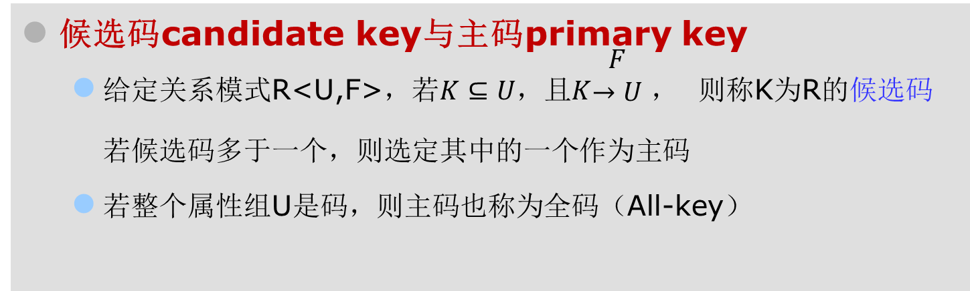
关系规范化：函数依赖
候选码candidate key与主码primary key
给定关系模式R<U,F>，若$K⊆U$，且$K\begin{matrix}F \\ →U \\ \end{matrix}$ ， 则称K为R的候选码若候选码多于一个，则选定其中的一个作为主码
若整个属性组U是码，则主码也称为全码（All-key）
主属性与非主属性
包含在任何一个候选码中的属性 ，称为主属性（Prime attribute）
不包含在任何码中的属性称为非主属性或非码属性

Slide 29
关系规范化：函数依赖
超键 super key
如果关系R的属性集t={A1,A2,...,An}是键，则必须满足
1) 这些属性函数决定关系所有其他属性;
2)在t的所有真子集中，没有一个可以函数决定R的其他属性。概括说来键是最小属性集且函数决定其他属性。
如果一个属性集只满足第1个条件，不满足第2个条件，则称其为超键。若一个关系中有多个键，则要指定其中一个为主键。

Slide 30
关系规范化：函数依赖
候选码求取理论
属性集闭包（closure）定义
闭包就是由一个属性直接或间接推导出的所有属性的集合。
属性集A的闭包记作A^{+，}
求取算法
1. 将A置入A⁺。
2.对每一FD，若左部属于A⁺，则将右部置入A⁺。
3.重复至A⁺不能扩大
若X⁺包含R的所有属性，则X是超键。当X不可约时则为候选键。

Slide 31
单选题
1分
有关系R(A,B,C,D,F),F={A→B,AB→CF,BC→D},求A的闭包
ABCFD
AB
ABCD
ABCF
提交

Slide 32
单选题
5分
考虑含有属性A,B,C,D,E,F的关系，假设关系含FD：AB->C,BC->AD，D->E，CF->B，那么{A,B}的闭包
A ABCDE
B ABCDEF
C ABC
D ABCDF
提交

Slide 33
多选题
5分
考虑含有属性A,B,C,D,E,F的关系，假设关系含FD：AB->C,BC->AD，D->E，CF->B，下面是候选键的？
A ABF
B BCF
C CF
D AF
提交

Slide 34
关系规范化：函数依赖
候选键求取理论与算法
对于给定的关系R（A1，A2，…An）和函数依赖集F，可将其属性分为4类：
L类 仅出现在函数依赖左部的属性。
R 类 仅出现在函数依赖右部的属性。
N 类 在函数依赖左右两边均未出现的属性。
LR类 在函数依赖左右两边均出现的属性。
定理：对于给定的关系模式R及其函数依赖集F，若X（X∈R）是L类属性，则X必为R的任一候选码的成员。
推论：对于给定的关系模式R及其函数依赖集F，若X（X∈R）是L类属性，且X+包含了R的全部属性；则X必为R的唯一候选码。

Slide 35
多选题
5分
对于关系模式R(ABCD)，F＝{A→B,B→C,D→B}，L类属性有?
A
B
C
D
提交

Slide 36
多选题
5分
对于关系模式R(A,B,C,D)，F＝{A→B,B→C,D→B}，R类属性有?
A
B
C
D
提交

Slide 37
关系规范化：函数依赖
定理：对于给定的关系模式R及其函数依赖集F，若X（X∈R）是L类属性，则X必为R的任一候选码的成员。
推论：对于给定的关系模式R及其函数依赖集F，若X（X∈R）是L类属性，且X⁺包含了R的全部属性；则X必为R的唯一候选码。

Slide 38
关系规范化：函数依赖
定理：对于给定的关系模式R及其函数依赖集F，若X（X∈R）是R类属性，则X不在任何候选码中。
定理：对于给定的关系模式R及其函数依赖集F，若X（X∈R）是N类属性，则X必包含在R的任一候选码中。
推论：对于给定的关系模式R及其函数依赖集F，若X（X∈R）是L类和N类组成的属性集，且X+包含了R的全部属性；则X是R的唯一候选码。

Slide 39
多选题
5分
对于关系模式R(A,B,C,D)，F＝{A→B,B→C,D→B}，候选键有?
A AD
B ABD
C BC
D BD
提交

Slide 40
多选题
5分
考虑含有属性A,B,C的关系，假设关系F={A→BC,BC→A} ，下面是候选键的？
A
BC
ABC
C
提交

Slide 41
多选题
5分
考虑含有属性A,B,C的关系，假设关系F={A→BC,BC→A} ，下面是候选键的？
A
BC
ABC
C
提交

Slide 42
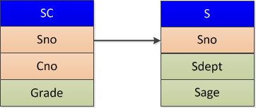
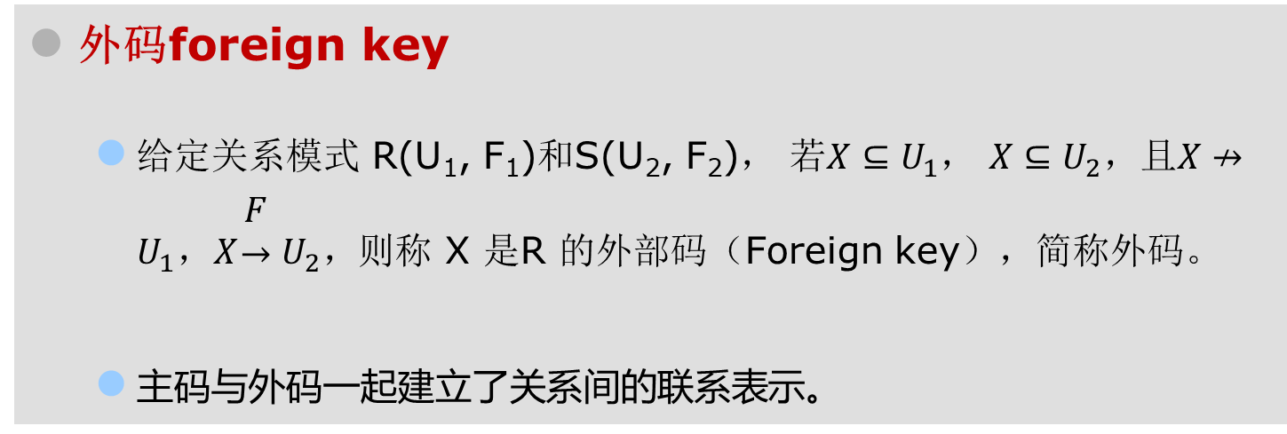
关系规范化：函数依赖
外码foreign key
给定关系模式 R(U₁, F₁)和S(U₂, F₂)， 若$X⊆U_{1}$， $X⊆U_{2}$，且$X↛U_{1}$，$X\begin{matrix}F \\ → \\ \end{matrix} U_{2}，$则称 X 是R 的外部码（Foreign key），简称外码。
主码与外码一起建立了关系间的联系表示。

Slide 43
课堂讨论
讨论
给定关系模式R（P，W，A），其中：
P：演奏者 W：作品 A：听众
规定： （1） 一个演奏者可以演奏多个作品；
（2） 一个作品可被多个演奏者演奏
（3）听众可以欣赏不同演奏者的不同作品
则关系模式的码是什么？

Slide 44
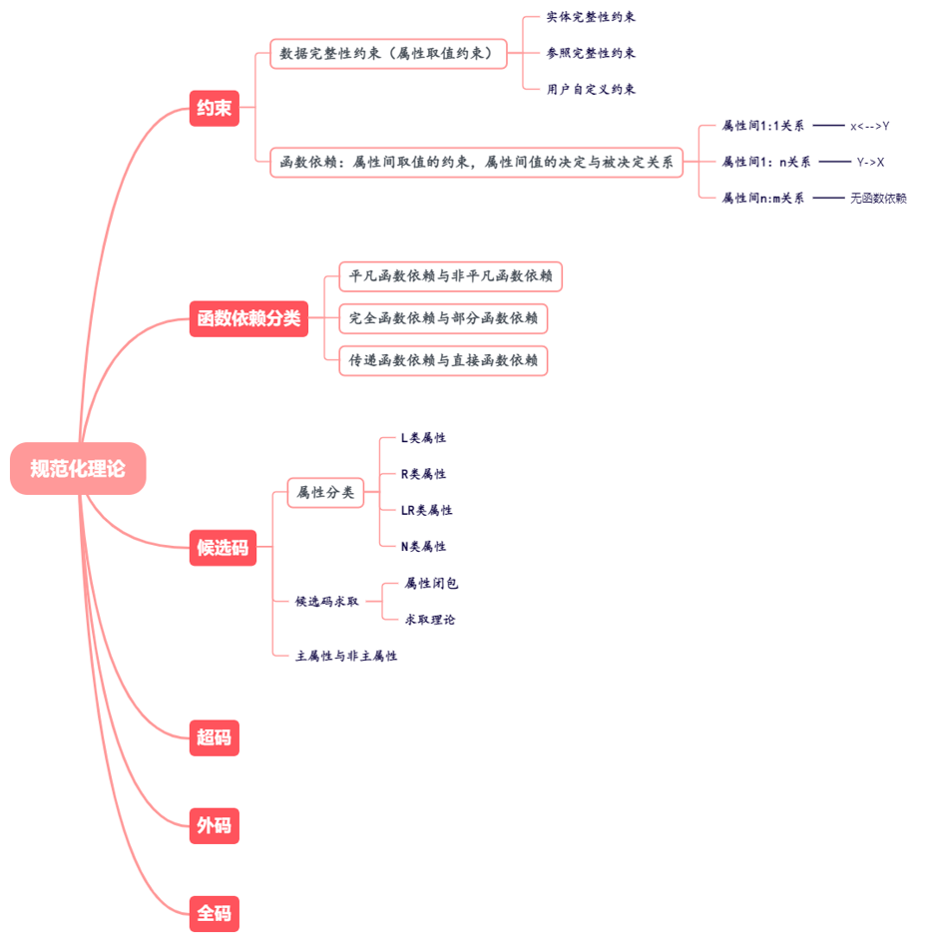
上节课我们学会了什么？

Slide 45
课堂讨论
关系R(运动员编号，比赛项目，成绩，比赛类别， 裁判），规定每个运动员只能参加一个项目，只有一个成绩，每个比赛项目属于一个比赛类别，每个比赛类别只有一个裁判，写出R的所有函数依赖，求出R的所有候选键。

Slide 46
课堂讨论
关系R(运动员编号A，运动员姓名B，比赛项目C，成绩D，比赛类别E， 裁判F），规定每个运动员可以参加多个比赛项目，每个运动员参加的每个项目只有一个成绩，每个比赛项目属于一个比赛类别，每个比赛类别有多个比赛项目，每个比赛项目有多个裁判，写出R的所有函数依赖，求出R的所有候选键。

Slide 47
课堂讨论
R（学号，姓名，年龄，课程名，成绩，学分）
学号是唯一的；姓名可能存在重名
每个学生可以选修多门课程
每门课程只有一个成绩
每门课程只有一个学分

Slide 48
课堂讨论
R（学号，姓名，年龄，课程名，成绩，学分，教师）
学号是唯一的；姓名可能存在重名
每个学生可以选修多门课程
每门课程可以有多个成绩
每门课程只有一个学分
每门课程有多个任课教师
每个教师只能讲授一门课程

Slide 49
讲解纲要
1
引子：从数据操作到数据结构
2
规范化与数据结构评价：范式
3
数据依赖公理系统
4
模式分解
5
总结

Slide 50
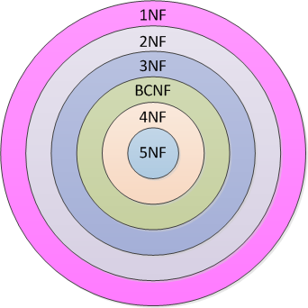
关系规范化：范 式
范式（NF， Normal Form）
符合预设规则的关系模式的集合
依据预设规则强弱程度，范式划分为：
第一范式(1NF)
第二范式(2NF)
第三范式(3NF)
BC范式(BCNF)
第四范式(4NF)
第五范式(5NF)
关系数据库中的关系必须属于某一范式！

Slide 51
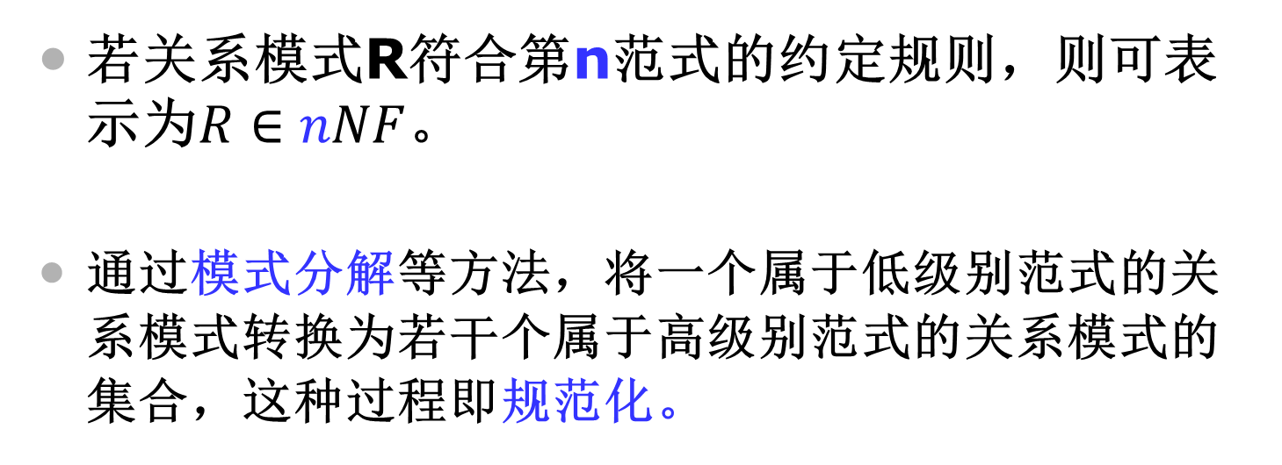
关系规范化：范 式
若关系模式R符合第n范式的约定规则，则可表示为$R∈nNF$。
通过模式分解等方法，将一个属于低级别范式的关系模式转换为若干个属于高级别范式的关系模式的集合，这种过程即规范化。

Slide 52
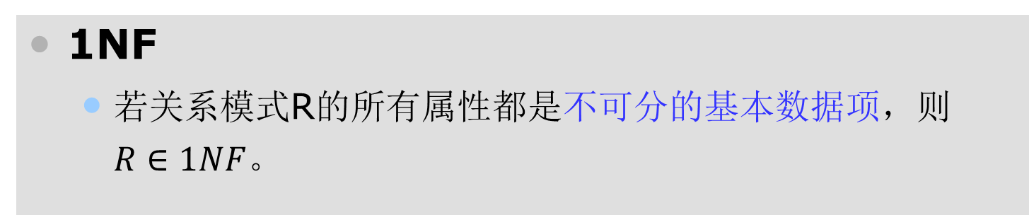
关系规范化：范 式
1NF
若关系模式R的所有属性都是不可分的基本数据项，则$R∈1NF$。
Sno | Cno | Grade
95001 | 1 | 80
 | 2 | 70
 | 3 | 90
95002 | 2 | 80
 | 3 | 85
Sno | Cno | Grade
95001 | 1 | 80
95001 | 2 | 70
95001 | 3 | 90
95002 | 2 | 80
95002 | 3 | 85
职员编号 | 职员姓名 | 性别 | 年龄 | 职称 | 工资
 |  |  |  |  | 基本工资 | 业务工资 | 奖金
职员编号 | 职员姓名 | 性别 | 年龄 | 职称 | 基本工资 | 业务工资 | 奖金

Slide 53
关系规范化：范 式
1NF是对关系模式的基本要求，不满足第一范式的数据库模式不能称为关系数据库。
但是，满足第一范式的关系模式并不一定是好的关系模式。

Slide 54

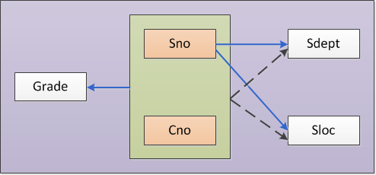


关系规范化：范 式
案例分析
关系模式 S-L-C(Sno, Sdept, Sloc, Cno, Grade)，其中： Sloc表示学生住处，且约定每个系的学生住在同一个地方。

Slide 55
关系规范化：范 式
我们能观察到：
S-L-C满足第一范式;
S-L-C的码为(Sno, Cno);
非主属性Sdept和Sloc部分函数依赖于码(Sno, Cno)。
这样的关系模式存在插入、删除、更新异常吗？
新来了一个学生（学号03003），但还没有选课，这个学生的信息能录入该表吗？
把学号为03002的学生的选课记录删除，会发生什么状况？
CS系的所有学生都要搬到3号楼，更新该表会有点什么感觉？
Sno | Sdept | Sloc | Cno | Grade
03001 | CS | 1号楼 | 1 | 90
03001 | CS | 1号楼 | 2 | 85
03001 | CS | 1号楼 | 3 | 96
03002 | MA | 2号楼 | 2 | 98
03002 | MA | 2号楼 | 3 | 90

Slide 56
关系规范化：范 式
产生异常的根源是什么？
(Sno,Cno)是码，从另一个方面讲，Sno不能唯一地确定一条记录，但由于函数依赖Sno→Sdept的存在，当表中某个Sno值重复出现时，对应的Sdept也将重复出现。
显然，若Sno→Sdept成立，它们之间值的对应关系只告诉我们一次就可以了，或者说独立存储在某个地方一次就OK了，不需要随着Sno值（例如03001）的多次出现而不断重复。
这样的数据冗余带来了各种异常!
Sno | Sdept | Sloc | Cno | Grade
03001 | CS | 1号楼 | 1 | 90
03001 | CS | 1号楼 | 2 | 85
03001 | CS | 1号楼 | 3 | 96
03002 | MA | 2号楼 | 2 | 98
03002 | MA | 2号楼 | 3 | 90

Slide 57
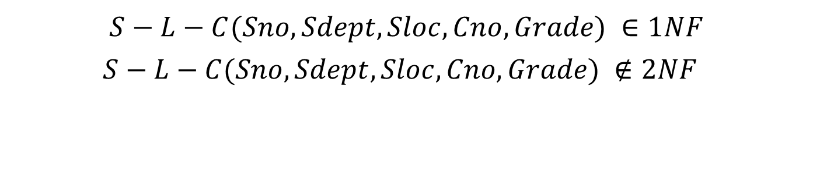
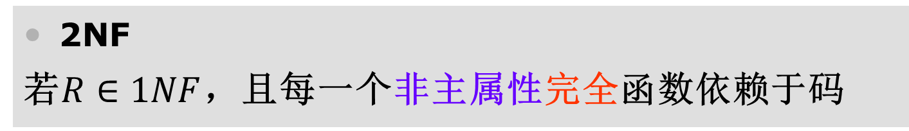
关系规范化：范 式
2NF
若$R∈1NF$，且每一个非主属性完全函数依赖于码
$$S−L−C(Sno, Sdept, Sloc, Cno, Grade) ∈1NF$$
$$S−L−C(Sno, Sdept, Sloc, Cno, Grade) ∉2NF$$

Slide 58

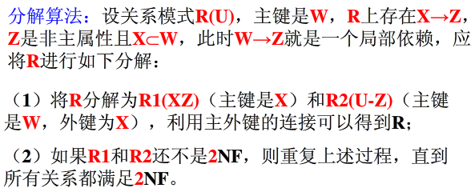
Design theory for relational database
2NF分解算法：

Slide 59
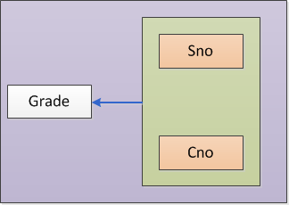
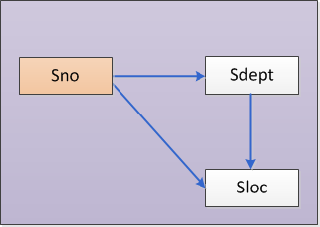
关系规范化：范 式
模式 S-L-C(Sno, Sdept, Sloc, Cno, Grade)
解决方法: S-L-C分解，以消除这些部分函数依赖
SC ( Sno, Cno, Grade )
S-L ( Sno, Sdept, Sloc )
非主属性对码完全函数依赖

Slide 60

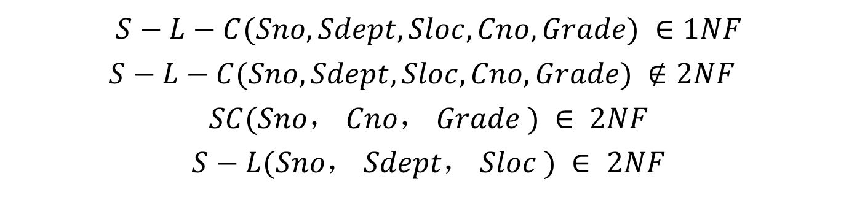
关系规范化：范 式
$$S−L−C(Sno, Sdept, Sloc, Cno, Grade) ∈1NF$$
$$S−L−C(Sno, Sdept, Sloc, Cno, Grade) ∉2NF$$
$$SC(Sno， Cno， Grade ) ∈ 2NF$$
$$S−L(Sno， Sdept， Sloc ) ∈ 2NF$$

Slide 61
关系规范化：范 式
将一个1NF的关系分解为多个2NF的关系，可以在一定程度上减轻原1NF关系中存在的插入异常、删除异常、数据冗余度大、修改复杂等问题。
将一个1NF关系分解为多个2NF的关系，并不能完全消除关系模式中的各种异常情况和数据冗余。
Sno | Sdept | Sloc
03001 | CS | 1号楼
03001 | CS | 1号楼
03001 | CS | 1号楼
03002 | MA | 2号楼
03002 | MA | 2号楼
再次考虑关系模式S-L(Sno, Sdept, Sloc)的优劣问题

Slide 62
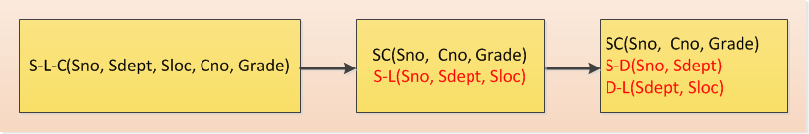
关系规范化：范 式
Sno | Sdept
03001 | CS
03002 | MA
Sno | Sdept | Sloc
03001 | CS | 1号楼
03001 | CS | 1号楼
03001 | CS | 1号楼
03002 | MA | 2号楼
03002 | MA | 2号楼
Sdept | Sloc
CS | 1号楼
MA | 2号楼

Slide 63
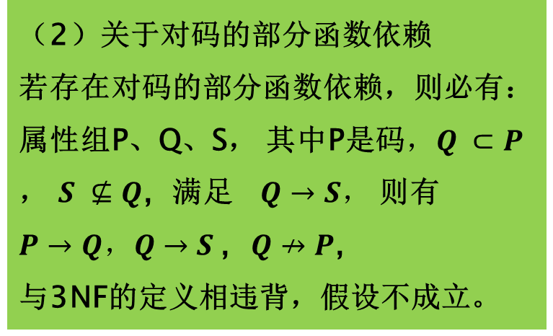
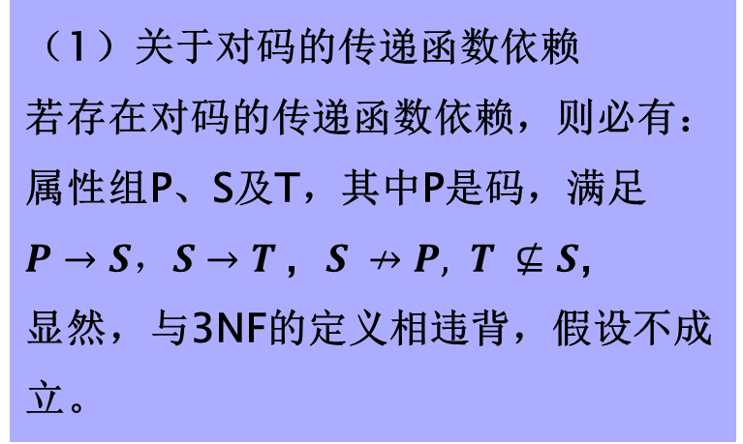
关系规范化：范 式
3NF
对于每个非平凡FD，或者左边是超键，或者右边仅由主属性构成
试证明：若$R∈3NF$，则每一个非主属性既不部分依赖于码也不传递依赖于码。
（1）关于对码的传递函数依赖
若存在对码的传递函数依赖，则必有：
属性组P、S及T，其中P是码，满足
$P→S，S→T$,$S ↛P, T ⊈S$,
显然，与3NF的定义相违背，假设不成立。
（2）关于对码的部分函数依赖
若存在对码的部分函数依赖，则必有：
属性组P、Q、S， 其中P是码$，Q ⊂P$， $S ⊈Q\text{,}$ 满足$Q→S，$ 则有
$P→Q，Q→S$,$Q↛P$,
与3NF的定义相违背，假设不成立。

Slide 64
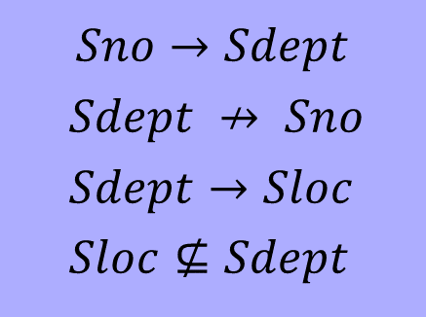

关系规范化：范 式
$$S−L(Sno, Sdept, Sloc)∈2NF$$
$$Sno→Sdept$$
$$Sdept ↛ Sno$$
$$Sdept→Sloc$$
$$Sloc⊈Sdept$$
传递
$$Sno→Sloc$$
S-L中，非主属性Sloc对码Sno传递函数依赖，$S−L ∉3NF$

Slide 65
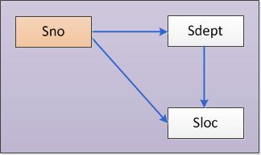


关系规范化：范 式
Sno→Sdept, Sdept → Sloc， 导致随着Sno信息的增加，Sno决定的因素Sdept的对应信息（Sloc）在不断重复，这种数据冗余是由传递函数依赖引发的。
$$Sno→Sdept$$
$$Sdept→Sloc$$
Sno | Sdept | Sloc
03001 | CS | 1号楼
03002 | CS | 1号楼
03003 | CS | 1号楼
04001 | MA | 2号楼
04002 | MA | 2号楼

Slide 66
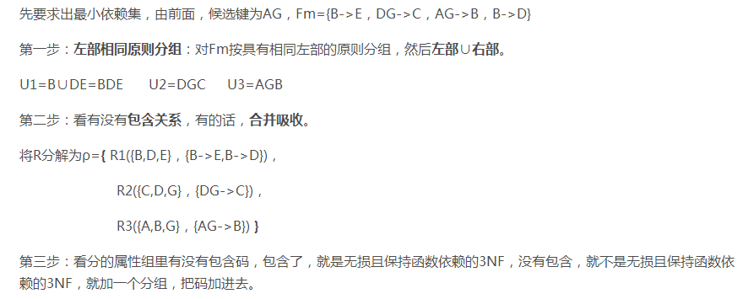
Design theory for relational database
3NF分解算法
输入：关系R和其FD集F
输出：由R分解出的关系集合，每个关系都属于3NF
1 找到F的一个最小基本集，记为G
2 对于G中的每个FD X->A，将XA作为分解出的一个关系模式Ri
3 若第2步分解得到的关系均不包含R的超键，则增加一个关系，其模式为R的任意一个键

Slide 67
关系规范化：范 式
把S-L分解为两个关系模式，消除传递函数依赖
S-D ( Sno, Sdept )
D-L ( Sdept, Sloc )
1NF
2NF
3NF

Slide 68

关系规范化：范 式
关系模式达到3NF后，能消除各种数据冗余与数据异常吗？
关系模式 $Course（Cno，Cname，Pcno）∈3NF$
关系模式 $Student（Sno，Sname，Sdept，Sage）∈3NF$
3NF关注的是非主属性的函数依赖，如果主属性对码部分或传递函数依赖呢？

Slide 69
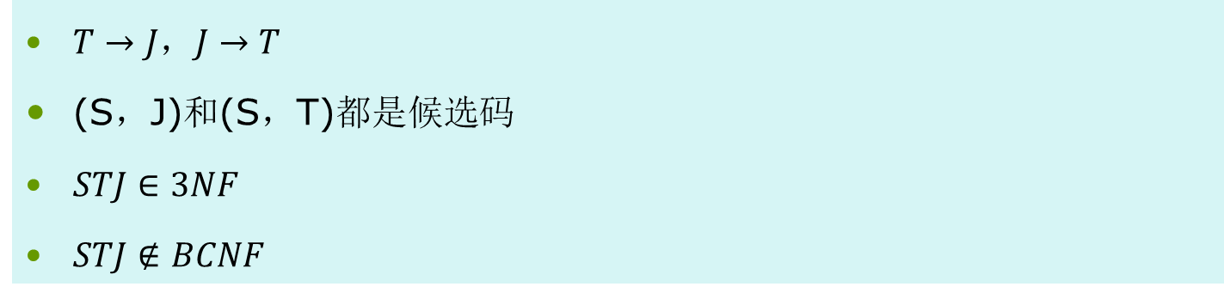
关系规范化：范 式
给定关系模式STJ（S，T，J），其中：S表示学生的学号，T表示教师的编号，J表示课程的编号。同时规定：
每一教师只教一门课，每门课只由一位教师讲授；
每个学生可以选修多门课程，每门课程可由多个学生选修。
请给出STJ的函数依赖、码；
请说明STJ是否属于3NF、BCNF？
$T→J，J→T$
(S，J)和(S，T)都是候选码
$STJ∈3NF$
$STJ∉BCNF$

Slide 70
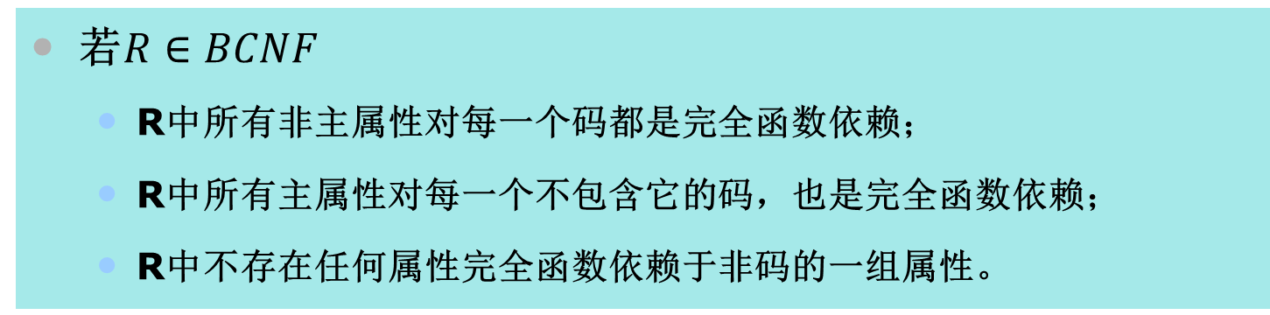
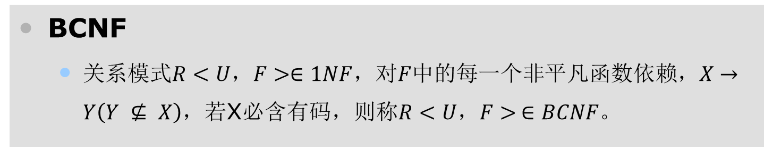
关系规范化：范 式
BCNF
关系模式$R<U，F>∈1NF$，$对F中的每一个非平凡函数依赖，X→Y（Y ⊈ X），$若X必含有码，$则称R<U，F> ∈BCNF$。
BCNF定义的等价语义：属于BCNF的关系模式，每个非平凡依赖的左边必须包括侯选建；
若$R∈BCNF$
R中所有非主属性对每一个码都是完全函数依赖；
R中所有主属性对每一个不包含它的码，也是完全函数依赖；
R中不存在任何属性完全函数依赖于非码的一组属性。

Slide 71

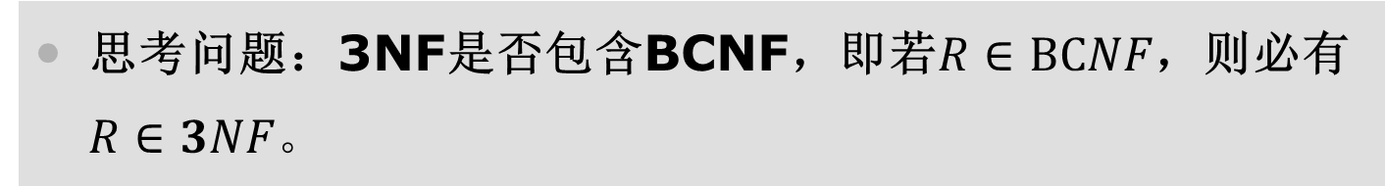
关系规范化：范 式
关系模式 $Course（Cno，Cname，Pcno）∈BCNF$
关系模式 $Student（Sno，Sname，Sdept，Sage）∈BCNF$
思考问题：3NF是否包含BCNF，即若$R∈BCNF$，则必有$R∈3NF。$

Slide 72
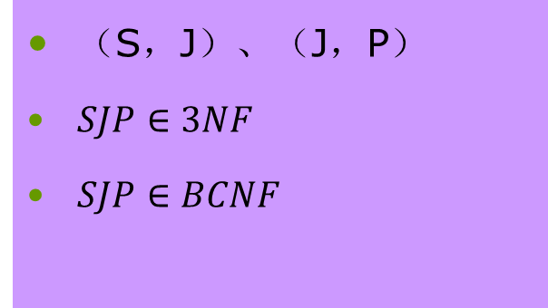
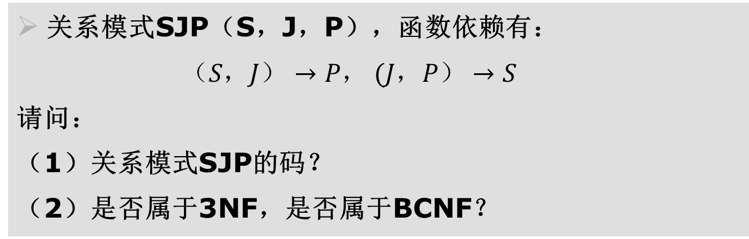
关系规范化：范 式
关系模式SJP（S，J，P），函数依赖有：
$（S，J）→P， (J，P）→S$
请问：
（1）关系模式SJP的码？
（2）是否属于3NF，是否属于BCNF？
（S，J）、（J，P）
$SJP∈3NF$
$SJP∈BCNF$

Slide 73
讲解纲要
1
引子：从数据操作到数据结构
2
规范化与数据结构评价
3
数据依赖公理系统
4
模式分解
5
总结

Slide 74
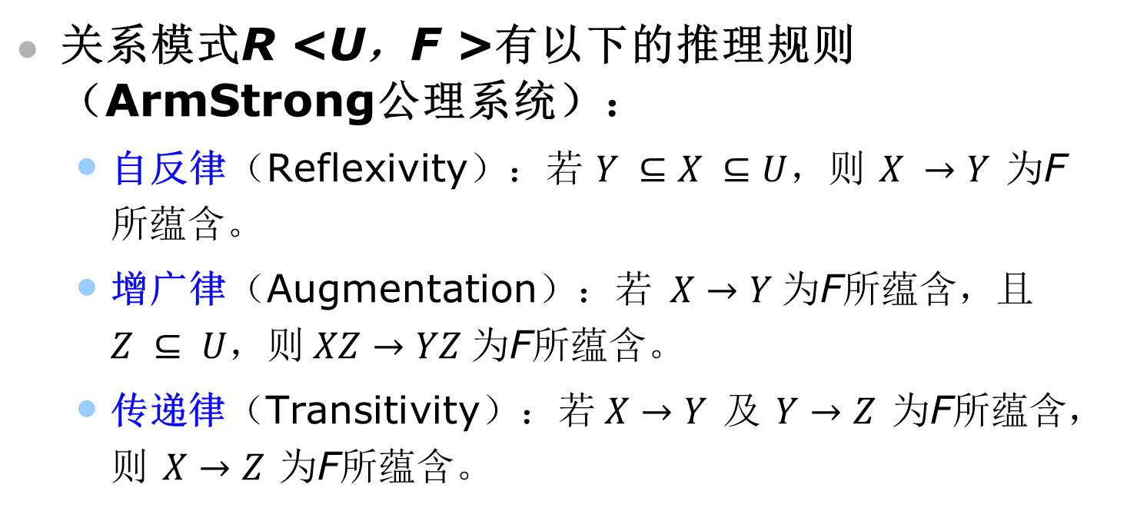
数据依赖的公理系统：Armstrong公理系统
关系模式R <U，F >有以下的推理规则（ArmStrong公理系统）：
自反律（Reflexivity）：若 $Y ⊆X ⊆U$，则 $X →Y$ 为F所蕴含。
增广律（Augmentation）：若$X→Y$为F所蕴含，且$Z ⊆ U$，则$XZ→YZ$为F所蕴含。
传递律（Transitivity）：若$X→Y$ 及 $Y→Z$ 为F所蕴含，则 $X→Z$ 为F所蕴含。

Slide 75
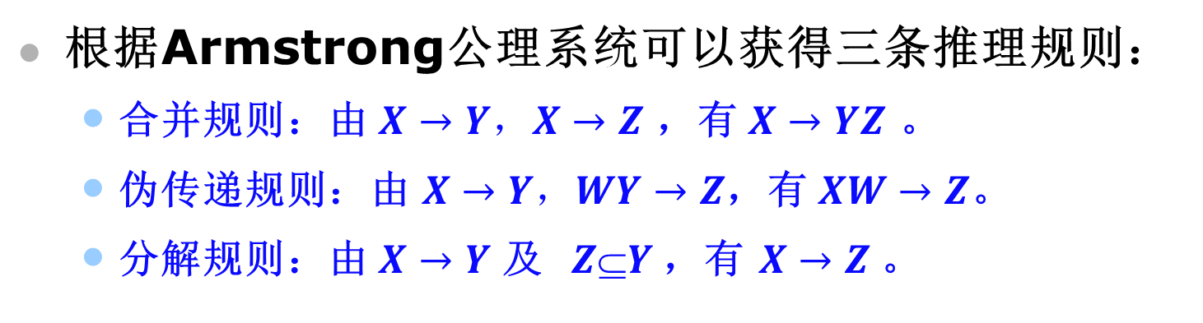
数据依赖的公理系统：Armstrong公理系统
根据Armstrong公理系统可以获得三条推理规则：
合并规则：由$X→Y，X→Z$ ，有$X→YZ$ 。
伪传递规则：由 $X→Y，WY→Z$，有$XW→Z$。
分解规则：由$X→Y$ 及 $ZY$，有 $X→Z$。

Slide 76
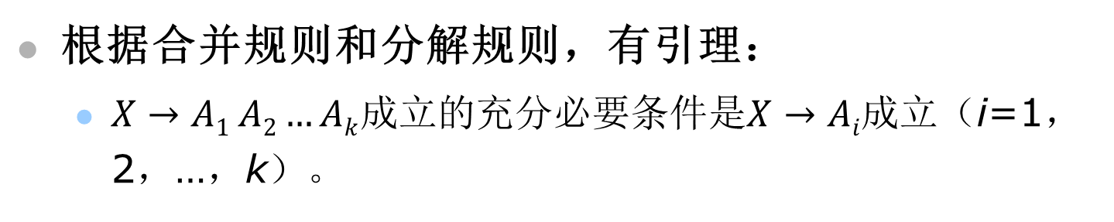
数据依赖的公理系统：Armstrong公理系统
根据合并规则和分解规则，有引理：
$X→A1 A2…Ak$成立的充分必要条件是$X→Ai$成立（i=1，2，…，k）。
请证明以上引理？

Slide 77
数据依赖的公理系统：Armstrong公理系统
函数依赖集的闭包
关系模式R<U，F>中为F所逻辑蕴含的函数依赖的全体叫作F的闭包，记为F⁺。

Slide 78
数据依赖的公理系统：Armstrong公理系统
但是，求函数依赖集合F的闭包很难！！！
F={X→Y, Y→Z}
F⁺={
X→φ, Y→φ, Z→φ, XY→φ, XZ→φ, YZ→φ, XYZ→φ,
X→X, Y→Y, Z→Z, XY→X, XZ→X, YZ→Y, XYZ→X,
X→Y, Y →Z, XY→Y, XZ→Y, YZ→Z, XYZ→Y,
X→Z, Y→YZ, XY→Z, XZ→Z, YZ→YZ,XYZ→Z,
X→XY, XY→XY,XZ→XY, XYZ→XY,
X→XZ, XY→YZ,XZ→XZ, XYZ→YZ,
X→YZ, XY→XZ,XZ→XY, XYZ→XZ,
X→ZYZ, XY→XYZ, XZ→XYZ, XYZ→XYZ
}

Slide 79
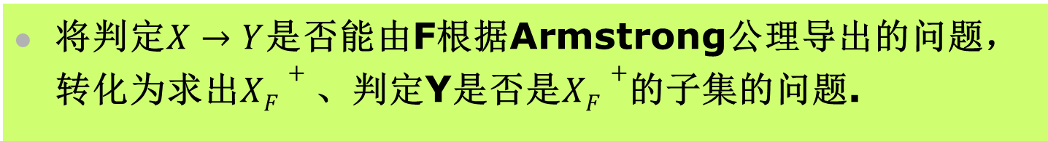
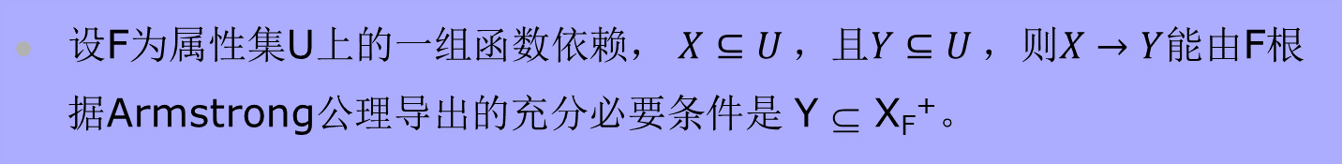
数据依赖的公理系统：Armstrong公理系统
设F为属性集U上的一组函数依赖， $X⊆U$，$且Y⊆U \text{，}则X→Y$能由F根据Armstrong公理导出的充分必要条件是 Y ⊆ X_{F}⁺。
将判定$X→Y$是否能由F根据Armstrong公理导出的问题，转化为求出$XF+$、判定Y是否是$XF+$的子集的问题.

Slide 80
数据依赖的公理系统：Armstrong公理系统
basis of FD 函数依赖的基本集
给定一个FD集合F，任何与F等价的FD集合都称为F的基本集
对R(U)上的F1、F2，若F1⁺=F2⁺，则称F1与F2等价。
Example. R(ABCDE)，F1={A→B,AB→C,D→AC,D→E}与F2={A→BC,D→AE}等价？
对F1：A+＝ABC，B+＝B，C+＝C，D+＝ABCDE，E+＝E，(AB)+＝ABC。
对F2：A+＝ABC，B+＝B，C+＝C，D+＝ABCDE，E+＝E，(AB)+＝ABC

Slide 81
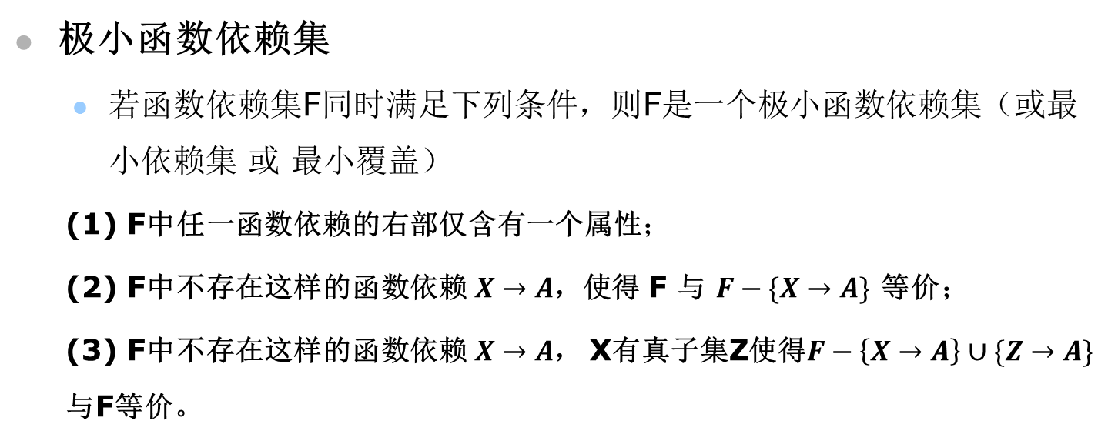
数据依赖的公理系统：Armstrong公理系统
极小函数依赖集
若函数依赖集F同时满足下列条件，则F是一个极小函数依赖集（或最小依赖集 或 最小覆盖）
(1) F中任一函数依赖的右部仅含有一个属性；
(2) F中不存在这样的函数依赖$X→A$，使得 F 与 $F−\{X→A\}$ 等价；
(3) F中不存在这样的函数依赖$X→A$， X有真子集Z使得$F−\left\{X→A\right\}∪\{Z→A\}$ 与F等价。

Slide 82
数据依赖的公理系统：Armstrong公理系统
关系模式S<U，F>，其中：
U={ Sno，Sdept，Mname，Cno，Grade }，
F={ Sno→Sdept，Sdept→Mname，(Sno，Cno)→Grade }
F’={ Sno→Sdept，Sno→Mname，Sdept→Mname，
(Sno，Cno)→Grade，(Sno，Sdept)→Sdept }
请问，F和F’谁是最小覆盖？
F是最小覆盖，而F’不是。
因为：F ’ - {Sno→Mname}与F ’等价
F ’ - {(Sno，Sdept)→Sdept}也与F ’等价

Slide 83
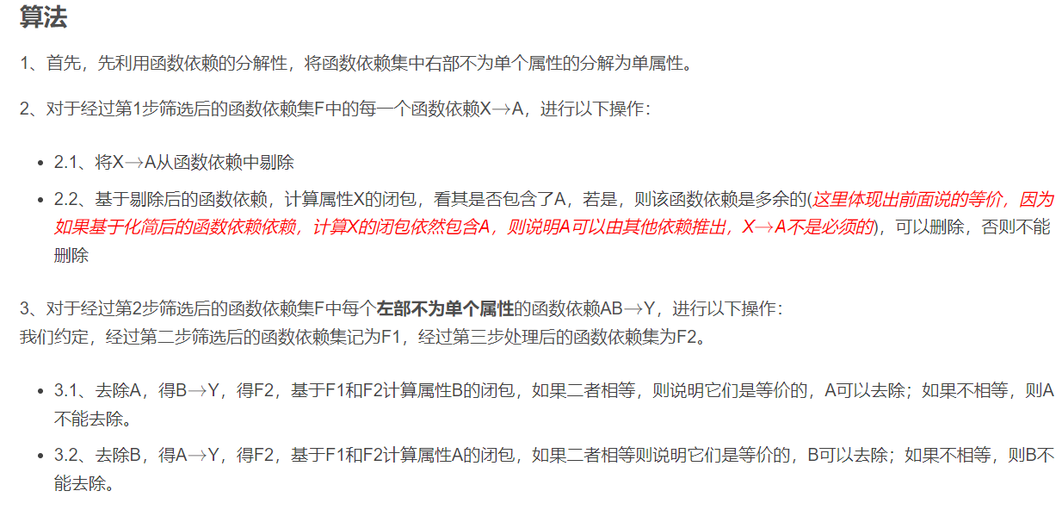
数据依赖的公理系统：Armstrong公理系统
定理 每一个函数依赖集F均等价于一个极小函数依赖集F_{m}。
最小函数依赖集的算法

Slide 84
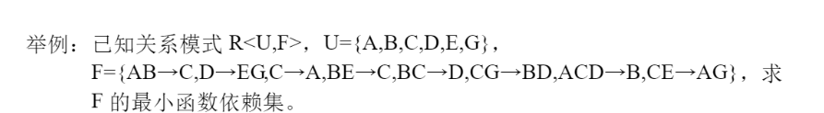
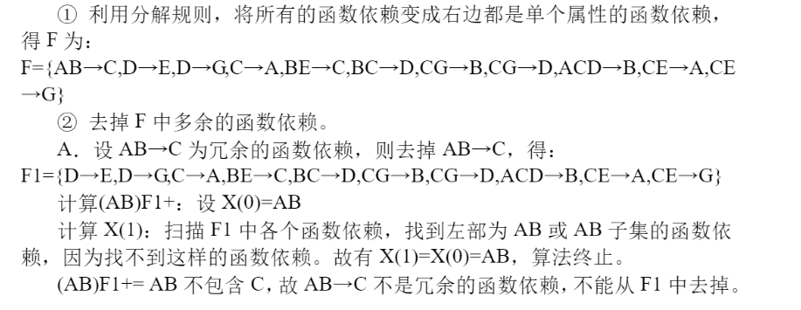
数据依赖的公理系统：Armstrong公理系统

Slide 85
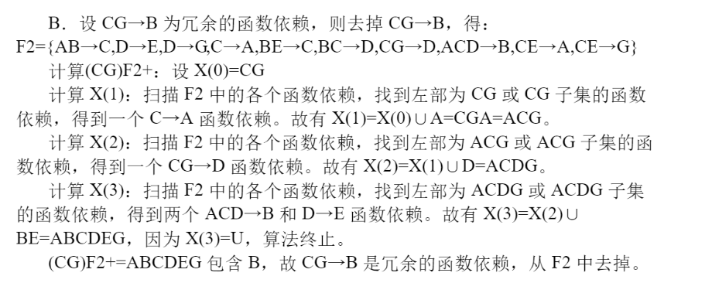

数据依赖的公理系统：Armstrong公理系统

Slide 86
数据依赖的公理系统：Armstrong公理系统
Example： fd={abd->e,ab->g,b->f,c->j,cj->i,g->h};

Slide 87
数据依赖的公理系统：Armstrong公理系统
思考：给定函数依赖集F，其最小依赖集F_{m}唯一吗？
F = {A→B，B→A，B→C，A→C，C→A}
F_{m1}= {A→B，B→C，C→A}
F_{m2}= {A→B，B→A，A→C，C→A}
F_{m1}、F_{m2}都是F的最小依赖集。

Slide 88
模式分解
如果一个分解具有无损连接性，则它能够保证不丢失信息；
如果一个分解保持了函数依赖，则它可以减轻或解决各种异常情况；
分解具有无损连接性和分解保持函数依赖是两个互相独立的标准。具有无损连接性的分解不一定能够保持函数依赖；同样，保持函数依赖的分解也不一定具有无损连接性。

Slide 89
模式分解
对模式分解的基本认识：
把低一级的关系模式分解为若干个高一级的关系模式的方法不是唯一的；
只有能够保证分解后的关系模式与原关系模式等价（分解后，数据是可还原的，函数依赖是存在的），分解方法才有意义。
模式分解等价的不同层次定义
分解具有无损连接性
分解要保持函数依赖
分解既要保持函数依赖，又要具有无损连接性

Slide 90
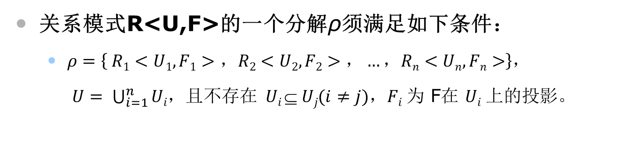
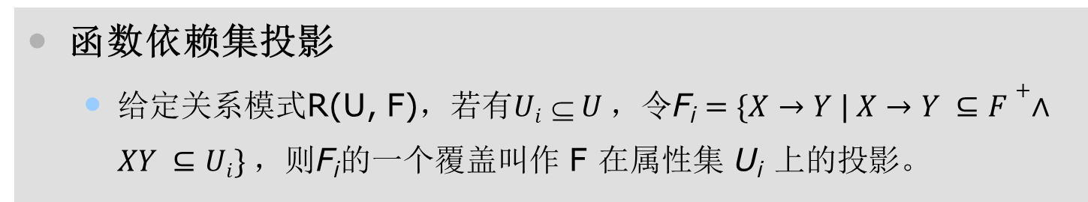
模式分解
函数依赖集投影
给定关系模式R(U, F)，若有$Ui  U$，$令\text{F}\text{i}=\{X→Y | X→Y ⊆F+∧XY ⊆Ui\} ，$则F_{i}的一个覆盖叫作 F 在属性集 U_{i} 上的投影。
关系模式R<U,F>的一个分解ρ须满足如下条件：
$ρ=\left\{ R1<U1,F1>，R2<U2,F2>，…，Rn<Un,Fn>\right\}，$
$U= \bigcup_{i=1}^{n}{Ui}$，且不$存在 Ui  Uj(i≠j)，Fi$为 F在 $Ui$上的投影。

Slide 91
模式分解
函数依赖集的投影算法：
输入：关系R及其投影S=πL(R)，R的FD集F
输出：在S中成立的FD集合
1 令T为待求结果集，初始为空集
2 对于S的每个子集X，计算X⁺，计算依据FD集合F。对于所有在X⁺中且属于S的属性A，将所有非平凡FD X->A添加到T中。
3 此时T是S中成立的FD的基本集，但可能不是最小化基本集。
通过以下步骤构造T的最小化基本集：(最小基本集算法)
3.1 若T中某个FD能从T中其他FD推断出来，则从T中删除之。
3.2 对于每个FD的左边是多个属性的FD f ，若FD的左边删除一个属性后的新FD f'1 仍能从T中其他FD推断出来，则用f1替代f。
3.3 重复上面两个步骤，直到T不再变化。

Slide 92
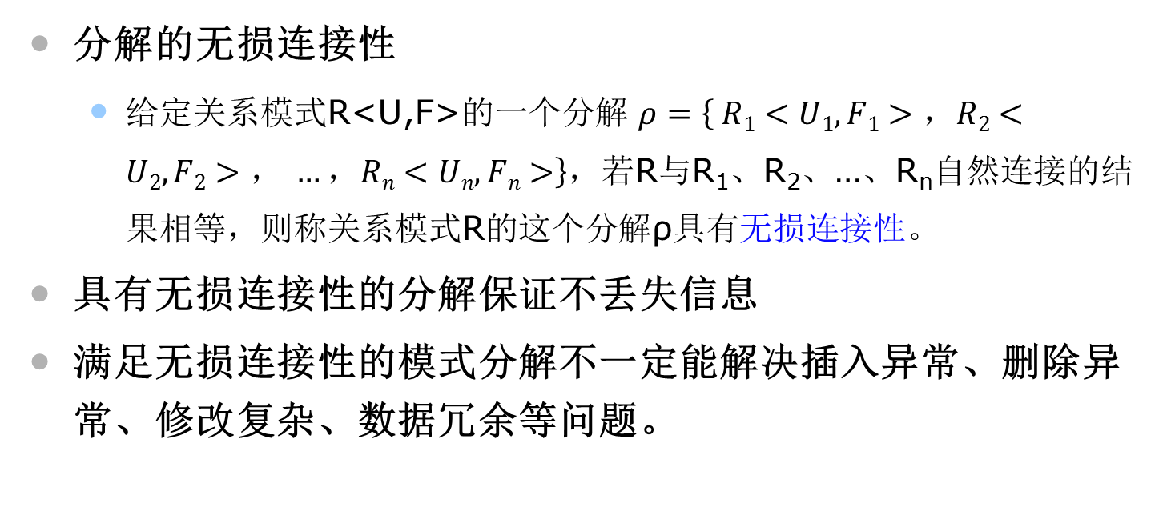
模式分解
分解的无损连接性
给定关系模式R<U,F>的一个分解 $ρ=\left\{ R1<U1,F1>，R2<U2,F2>， …，Rn<Un,Fn>\right\}，$若R与R₁、R₂、…、R_{n}自然连接的结果相等，则称关系模式R的这个分解ρ具有无损连接性。
具有无损连接性的分解保证不丢失信息
满足无损连接性的模式分解不一定能解决插入异常、删除异常、修改复杂、数据冗余等问题。

Slide 93
Design theory for relational database
BCNF分解算法 decomposition into BCNF
输入：关系R0和其上的函数依赖F0
输出：由R0分解出的关系集合，其中每个关系均属于BCNF
1 设置R=R0，F=F0
2 若R已经是BCNF，若返回{R}
3 若R存在BCNF违例，假设为X->Y。使用属性闭包算法计算X+，选择R1=X+作为关系模式，使用R2包含属性X和不在X+中的属性。
4 使用FD的投影算法计算R1和R2的FD集，分别记为F1和F2。
5 使用本算法递归地分解R1和R2。返回分解得到的结果集合。

Slide 94
Design theory for relational database
Example：
R {title，year，studioname，president，pressaddress}
电影名，年份，电影出品公司，公司总裁，总裁住址
存在的依赖关系有
title，year->studioname
Studioname->president
President->preaddress。
Example：
R {stid,stname,coursename,courseteacher,occupation, bookname,classroom}

Slide 95
关系规范化：范 式 课堂练习
假设某商业集团数据库中有一关系模式R如下：
R（商店编号，商品编号，数量，部门编号，负责人）
如果规定：
每个商店的每种商品只在一个部门销售；
每个商店的每个部门只有一个负责人；
每个商店的每种商品只有一个库存数量。
试回答以下问题：
根据上述规定，写出关系模式R的基本函数依赖；
找出关系模式R的候选码；
试问关系模式R最高达到第几范式？为什么？
如果R不属于3NF，请将R分解成3NF模式集。

Slide 96
Design theory for relational database
Example:
R{参赛学校，队号，队员1，队员2，队员3，题目代号，题目名称，获奖}
存在的函数依赖有：
{队号->参赛学校,队号->队员1，队员2，队员3，题目代号->题目名称，队号->题目代号，队号->获奖}

Slide 97
课堂练习：Educoder
已知关系模式Courses(C,T,H,R,S,G),其中各属性的含义是，C：课程；T：教师；H，上课时间；R：上课教室；S：学生，G：成绩。设一门课程有唯一的教师，在给定的时间和教室只能有一门课程，在给定的时间里一个教师只能在一个教室，在给定的时间里一个学生只能在一个教室，学生在一门课程里只能得到一个成绩。求解以下问题： 1.分别求出属性集{HR}和属性集{HS}的闭包
2.给出关系模式Courses的所有候选码；
3.判断F函数依赖集是否为最小函数依赖集（给出必要的判断依据和步骤）；
4.判断该关系模式最高能达到第几范式？若不是BCNF，则将该关系模式分解为BCNF

Slide 98
Design theory for relational database
分解的优劣 decomposition :the good bad and ugly
分解具有三个性质：
1 消除异常 elimination of anomalie
2 信息可恢复:recoverability of information从分解后的各元组能恢复原始关系
3 依赖的保持:preservation of dependencies:分解后的关系用连接重构获得的原始关系仍然满足原来的FD
上面介绍的BCNF分解可以保持前两条性质，而下节介绍的3NF可以保持后两条性质。事实上，没有办法同时保证这三个性质。

Slide 99
Design theory for relational database
从分解上恢复信息 recovering information from decomposition
重构原始关系的方法是自然连接。
如果一种连接在分解后，可以通过连接重新获得R，则称此分解含有无损连接(lossless join)。
对于关系R，R的属性集为(x,y,z),如果有X->Y成立，则R =π_{x,y}(R) ⋈ π_{x,z}(R)。
从这条结论上看，BCNF分解算法可以保证分解包含无损连接

Slide 100
Design theory for relational database
无损连接的chase检验 chase test for lossless join
无损连接的chase检验是以一种有条理的方式来判断是否可以根据F中的FD来证明所有属于即πs1(R) ⋈ πs2(R) ⋈ ...⋈πsi(R)的元组t也都是关系R的元组。

Slide 101
Design theory for relational database
chase检验法：
设关系模式R=A1,…,An，R上成立的FD集F，R的一个分解p={R1,…,Rk}。无损连接分解的判断步骤如下：
(1)构造一张k行(R分解为k个关系))，n列（属性有n个）的表格，每列对应一个属性Aj，每行对应一个模式Ri(1≤i≤k)。如果Aj在Ri中，那么在表格的第i行第j列处填上符号a，否则填上符号ai。
(2)把表格看成模式R的一个关系，反复检查F中每个FD在表格中是否成立，若成立，则修改表格中的元素。修改方法如下：对于F中一个 FD：X→Y，如果表格中有两行在X分量上相等，在Y分量上不相等，那么把这两行在Y分量上改成相等。
若在修改的过程中，发现表格中有一行全是a，无下标，那么可立即断定p相对于F是无损连接分解，此时不必再继续修改。若经 过多次修改直到表格不能修改之后，发现表格中不存在有一行全是a的情况，那么分解就是有损的。特别要注意，这里有个循环反复修改的过程，因为一次修改可能导致表格能继续修改。

Slide 102
Design theory for relational database
Example: R(A,B,C,D) FD 是A→B，B→C，CD→A
分解为S1={A,D}，S2={A，C}，S3={B，C，D}，
A | B | C | D
S1={A,D}
S2={A，C}
S3={B，C，D}
a | b1 | c1 | d
a | b2 | c | d2
a3 | b | c | d

Slide 103
Design theory for relational database
Example: R(A,B,C,D) FD 是A→B，B→C，CD→A
分解为S1={A,D}，S2={A，C}，S3={B，C，D}，
A | B | C | D
S1={A,D}
S2={A，C}
S3={B，C，D}
a | b1 | c1 | d
a | b2 b1 | c | d2
a3 | b | c | d
c
a

Slide 104
Design theory for relational database
Example:R(A,B,C,D),存在FD B→AD,计划将其分解为{A,B},{B,C},{C,D}}
A | B | C | D
S1={A,B}
S2={B，C}
S3={C，D}
a | b | c1 | d1
a2 | b | c | d2
a3 | b3 | c | d

Slide 105
Design theory for relational database
Example：R（A,B,C,D,E）,FD {AB→C,C→B,A→D}.判断其属于第几范式

Slide 106
模式分解练习
Example: R(A,B,C,D) FD 是A→B，B→C，CD→A
分解为S1={A,D}，S2={A，C}，S3={B，C，D}，是否无损

Slide 107
Design theory for relational database
Example：R（A,B,C,D,E）,FD {AB→C,C→B,A→D}.判断其属于第几范式
S1{A,B,C} S2{C,B} S3{A,D} 去除S2，因为它是S1的子集
R的侯选建：{A，B，E} {A，C，E}，增加其中之一

Slide 108
Design theory for relational database
Ex:有关系模式R(运动员编号，比赛项目，成绩，比赛类别，裁判)，规定每个运动员只能参加一个比赛项目，只有一个成绩，每个比赛项目属于一个比赛类别，每个比赛类别只有一个裁判，写出R满足的所有函数依赖，并找到R的所有候选键。
Ex:有关系模式R(A,B,C,D,E),满足的函数依赖集F={A→B,BC→D,AC→DE},找出所有候选键，判断属于第几范式？若不是BCNF，则分解为BCNF，并判断分解是否无损。

Slide 109
Design theory for relational database
下面以一个学校的学生系统为例分析说明，这几个范式的应用。现有的DBMS中设计出不符合第一范式的数据库都是不可能的。
为了简单我们暂时只考虑：
学号、学生姓名、年龄、性别、课程、课程学分、系别、学科成绩，系办地址、系办电话。
学生有那些基本信息 学生选了那些课，成绩是什么 每个课的学分是多少 学生属于那个系，系的基本信息是什么。

Slide 110
Design theory for relational database
R(学号，学生姓名、年龄、性别、课程、课程学分、系别、学科成绩，系办地址、系办电话)
存在如下的依赖关系
学号→ (姓名, 年龄，性别，系别，系办地址、系办电话) 课程→学分 学号，课程→学科成绩 系别→系办地址、系办电话

Slide 111
Design theory for relational database
问题分析 因此不满足第二范式的要求，会产生如下问题 数据冗余： 同一门课程由n个学生选修，"学分"就重复n-1次；同一个学生选修了m门课程，姓名和年龄就重复了m-1次。 更新异常： 1)若调整了某门课程的学分，数据表中所有行的"学分"值都要更新，否则会出现同一门课程学分不同的情况。 2)假设要开设一门新的课程，暂时还没有人选修。这样，由于还没有"学号"关键字，课程名称和学分也无法记录入数据库。 删除异常 ： 假设一批学生已经完成课程的选修，这些选修记录就应该从数据库表中删除。但是，与此同时，课程名称和学分信息也被删除了。很显然，这也会导致插入异常。

Slide 112
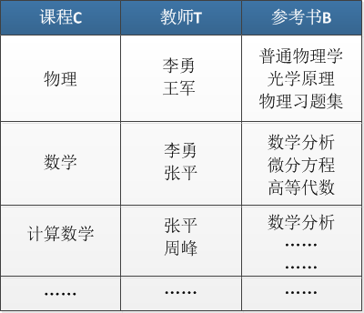
关系规范化： 多值依赖
现有关系模式Teaching(C, T, B)，其中C表示课程，T表示教员，B表示参考书。现规定：学校中一门课程由多个教师讲授，他们使用相同的一套参考书。每个教员可以讲授多门课程，每种参考书可以供多门课程使用。

Slide 113
关系规范化： 多值依赖
转换成关系：Teaching
课程C
教员T
参考书B
物 理
物 理
物 理
物 理
物 理
物 理
数 学
数 学
数 学
数 学
数 学
数 学
…
李 勇
李 勇
李 勇
王 军
王 军
王 军
李 勇
李 勇
李 勇
张 平
张 平
张 平
…
普通物理学
光学原理
物理习题集
普通物理学
光学原理
物理习题集
数学分析
微分方程
高等代数
数学分析
微分方程
高等代数
…

Slide 114
关系规范化： 多值依赖
Teaching具有唯一候选码(C，T，B)， 即全码
Teaching∈BCNF
Teaching模式中仍存在较多问题：
数据冗余度大
插入操作复杂
删除操作复杂
修改操作复杂
存在
多值依赖

Slide 115
关系规范化： 多值依赖
多值依赖
设R(U)是属性集U上的一个关系模式， X、 Y和Z是U的子集，并且Z＝U－X－Y。关系模式R(U)中多值依赖 X→→Y成立，当且仅当对R(U)的任一关系r，给定的一对（x，z）值，有一组Y的值，这组值仅仅决定于x值而与z值无关。

Slide 116
关系规范化： 多值依赖
多值依赖的等价的形式化定义：
在R（U）的任一关系r中，如果存在元组t，s 使得t[X]=s[X]，那么就必然存在元组 w，v∈ r，（w，v可以与s，t相同），使得w[X]=v[X]=t[X]，而w[Y]=t[Y]，w[Z]=s[Z]，v[Y]=s[Y]，v[Z]=t[Z]（即交换s，t元组的Y值所得的两个新元组必在r中），则Y多值依赖于X，记为X→→Y。 这里，X，Y是U的子集，Z=U-X-Y。

Slide 117
多值依赖（续）
平凡多值依赖和非平凡的多值依赖
若X→→Y，而Z＝φ，则称
X→→Y为平凡的多值依赖
否则称X→→Y为非平凡的多值依赖
判定方法：对于任意关系中，如果存在两个元组（就是行），记为A,B，如果他们的某一属性X的值相等，那么我们交换它们另外的属性Y的值后，得到的新的两个元组，在表中是可以在原来的表中找到与它们相匹配的元组的

Slide 118
关系规范化： 多值依赖
转换成关系：Teaching
课程C
教员T
参考书B
物 理
物 理
物 理
物 理
物 理
物 理
数 学
数 学
数 学
数 学
数 学
数 学
…
李 勇
李 勇
李 勇
王 军
王 军
王 军
李 勇
李 勇
李 勇
张 平
张 平
张 平
…
普通物理学
光学原理
物理习题集
普通物理学
光学原理
物理习题集
数学分析
微分方程
高等代数
数学分析
微分方程
高等代数
…

Slide 119
多值依赖（续）
［例10］关系模式WSC（W，S，C）
W表示仓库，S表示保管员，C表示商品
假设每个仓库有若干个保管员，有若干种商品
每个保管员保管所在的仓库的所有商品
每种商品被所有保管员保管

Slide 120
多值依赖（续）
W | S | C
W1 | S1 | C1
W1 | S1 | C2
W1 | S1 | C3
W1 | S2 | C1
W1 | S2 | C2
W1 | S2 | C3
W2 | S3 | C4
W2 | S3 | C5
W2 | S4 | C4
W2 | S4 | C5

Slide 121
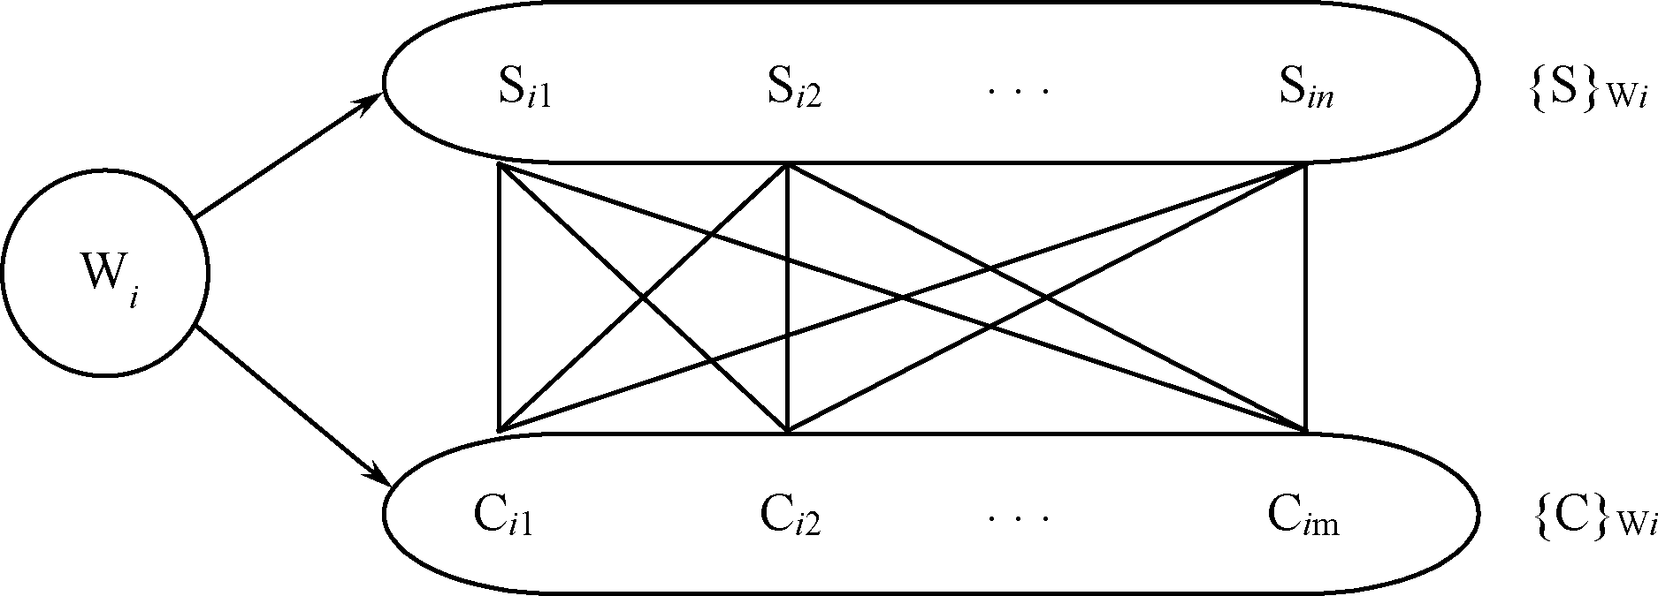
多值依赖（续）
用下图表示这种对应
W→→S且W→→C

Slide 122
多值依赖的性质
（1）多值依赖具有对称性
若X→→Y，则X→→Z，其中Z＝U－X－Y
（2）多值依赖具有传递性
若X→→Y，Y→→Z， 则X→→Z –Y
（3）函数依赖是多值依赖的特殊情况。
若X→Y，则X→→Y。
（4）若X→→Y，X→→Z，则X→→Y∪ Z。
（5）若X→→Y，X→→Z，则X→→Y∩Z。
（6）若X→→Y，X→→Z，则X→→Y-Z，X→→Z -Y。

Slide 123
多值依赖与函数依赖的区别
(1) 多值依赖的有效性与属性集的范围有关
(2)
若函数依赖X→Y在R（U）上成立，则对于任何Y' ⊂ Y均有X→Y' 成立
多值依赖X→→Y若在R(U)上成立，不能断言对于任何Y' ⊂ Y有X→→Y' 成立

Slide 124
关系规范化总结
若要求分解保持函数依赖，那么模式分解一定能够达到3NF，但不一定能够达到BCNF；
若要求分解既具有无损连接性，又保持函数依赖，则模式分解一定能够达到3NF，但不一定能够达到BCNF；
若要求分解只具有无损连接性，那么模式分解一定能够达到4NF。

Slide 125
小结
规范化理论为数据库设计提供了理论的指南和工具
也仅仅是指南和工具
并不是规范化程度越高，模式就越好
必须结合应用环境和现实世界的具体情况合理地选择数据库模式

Slide 126
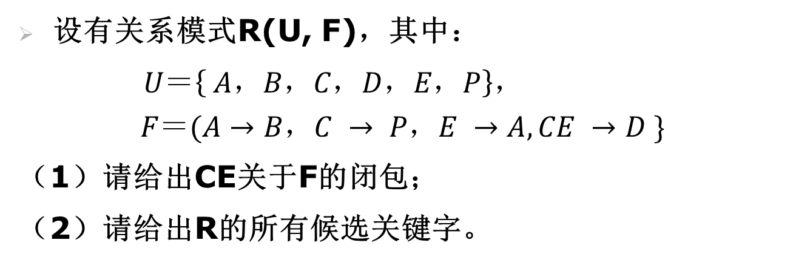
关系规范化：课堂练习
设有关系模式R(U, F)，其中：
$U＝\left\{ A，B，C，D，E，P\right\}，$
$$F＝(A→B，C → P，E →A, CE →D \}$$
（1）请给出CE关于F的闭包；
（2）请给出R的所有候选关键字。

Slide 127
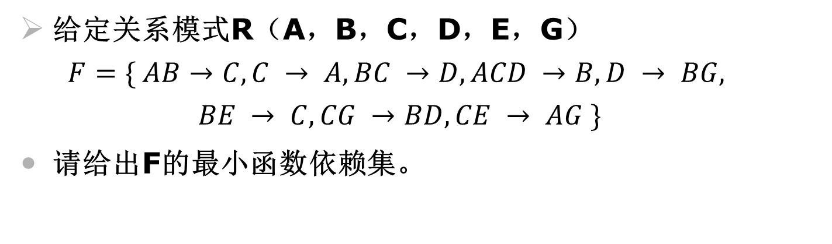
关系规范化：课堂练习
给定关系模式R（A，B，C，D，E，G）
$$F=\{ AB→C, C → A, BC →D, ACD →B, D → BG,$$
$$BE → C, CG →BD, CE → AG \}$$
请给出F的最小函数依赖集。

Slide 128
关系规范化：课堂练习
现有如下关系模式：
借阅（图书编号，书名，作者名，出版社，读者编号，读者姓名，借阅日期，归还日期）
读者编号是候选码吗？请说明理由。
写出该关系模式的码。
该关系模式中是否存在部分函数依赖？如果存在，请写出两个。
该关系模式最高满足第几范式？并说明理由。
如何分解该关系模式，使得分解后的关系模式均满足第三范式（ 3NF ）？

